Slide 1
КУРСОВА РОБОТА НА ТЕМУ «ФОРУМ ДЛЯ ПРОГРАМІСТІВ»
ВИКОНАВ СТУДЕНТ ГРУПИ ІПЗ-20-4
ГІССА Д.О.

Slide 2
АКТУАЛЬНІСТЬ ДАНОЇ ТЕМИ
Форуми використовуються всіма програмістами для пошуку відповідей на їхні запитання
Кількість програмістів зростає дуже швидко
Можливість ділитися досвідом та здобувати його

Slide 3
ПОСТАНОВКА ЗАДАЧІ
Задача полягає в тому, що потрібно:
Визначити потреба адміністратора і звичайного користувача.
Спроектувати БД.
Написати серверну частину сайту.
Продумати дизайн сайту.
Написати клієнтську частину сайту.
Обмежити права звичайного користувача.
Продумати і реалізувати адаптивність сайту для зручності користування на телефоні.

Slide 4
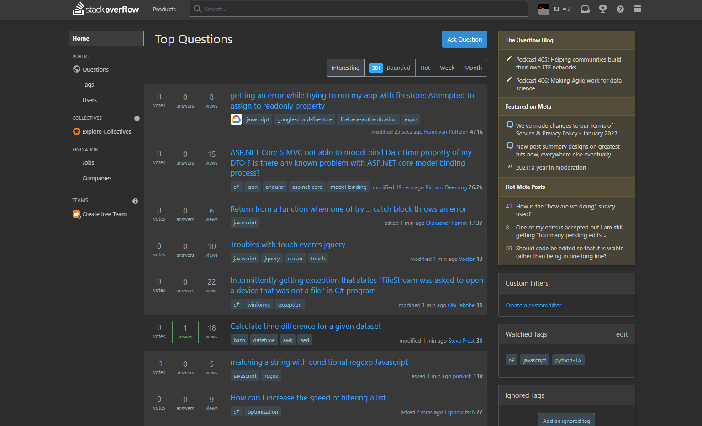
ПОДІБНІ РЕАЛІЗАЦІЇ ФОРУМІВ
Stack Overflow
Переваги:
Інтуїтивно-зрозумілий інтерфейс
Можливість вибору теми оформлення сайту
Присутній адаптив
Недоліки:
Через те, що запитання ставляться лише англійською мовою, матеріал недоступний для користувачів, які її не знають

Slide 5
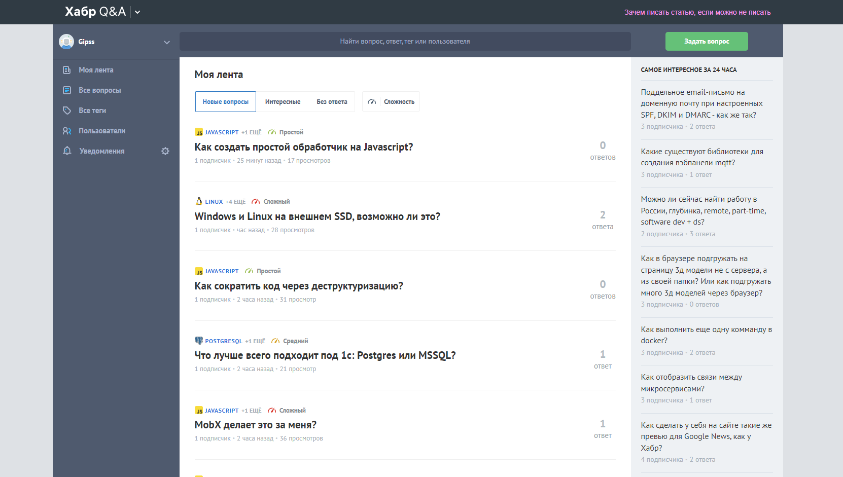
ПОДІБНІ РЕАЛІЗАЦІЇ ФОРУМІВ
Habr Q&A
Переваги:
Інтуїтивно-зрозумілий інтерфейс
Присутній адаптив
Недоліки:
Неможливість вибору іншої теми оформлення сайту
Запитання ставляться лише російської мовою, що робить інформацію недоступною для більшості країн світу

Slide 6
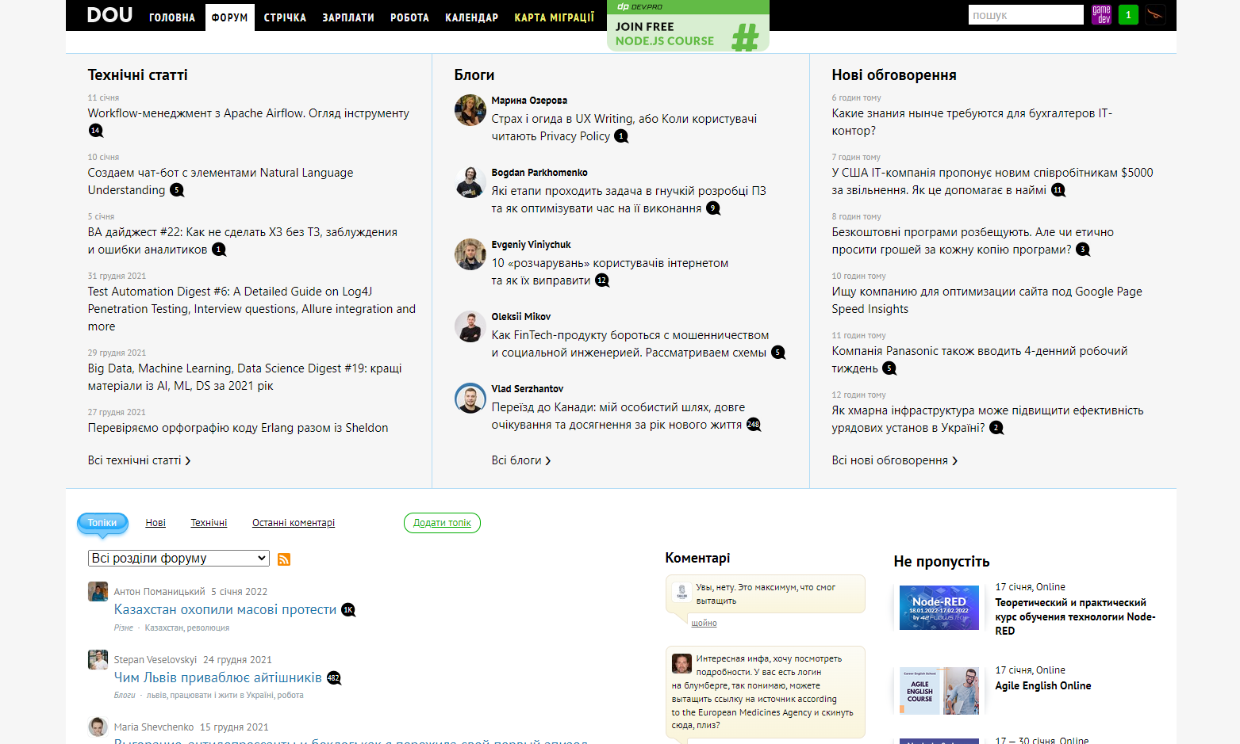
ПОДІБНІ РЕАЛІЗАЦІЇ ФОРУМІВ
DOU
Переваги:
Інтуїтивно-зрозумілий інтерфейс
Різнобічність сайту
Недоліки:
Відсутність адаптиву
Відсутність класичних запитань
Матеріал публікується українською або російською мовами, що обмежує доступ до інформації іноземних користувачам

Slide 7









ВИБІР ІНСТРУМЕНТІВ ТА СЕРЕДОВИЩЕ РОЗРОБКИ
МОВИ ПРОГРАМУВАННЯ
СЕРЕДОВИЩА РОЗРОБКИ
ФРЕЙМВОРК І ТЕХНОЛОГІЇ

Slide 8
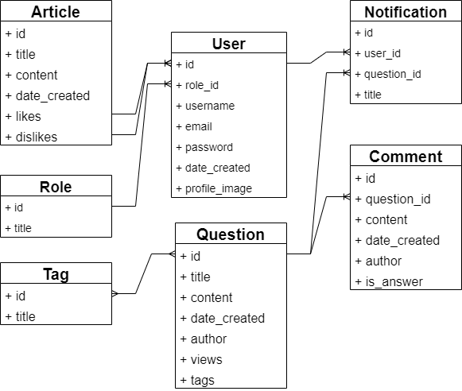
ВІДНОШЕННЯ ТАБЛИЦЬ БАЗИ ДАНИХ

Slide 9
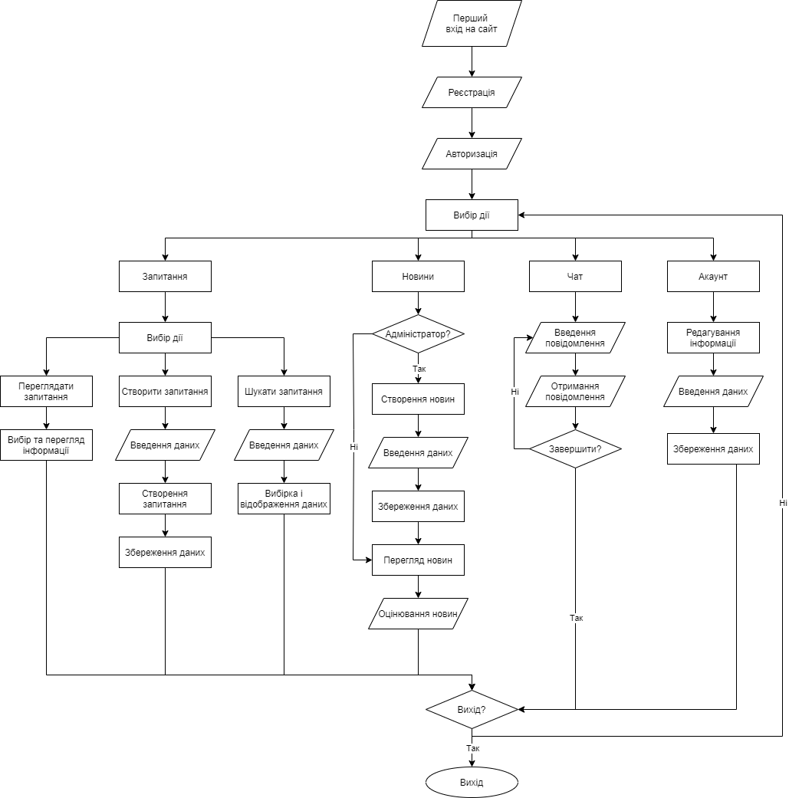
БЛОКСХЕМА РОБОТИ ВЕБ-САЙТУ

Slide 10
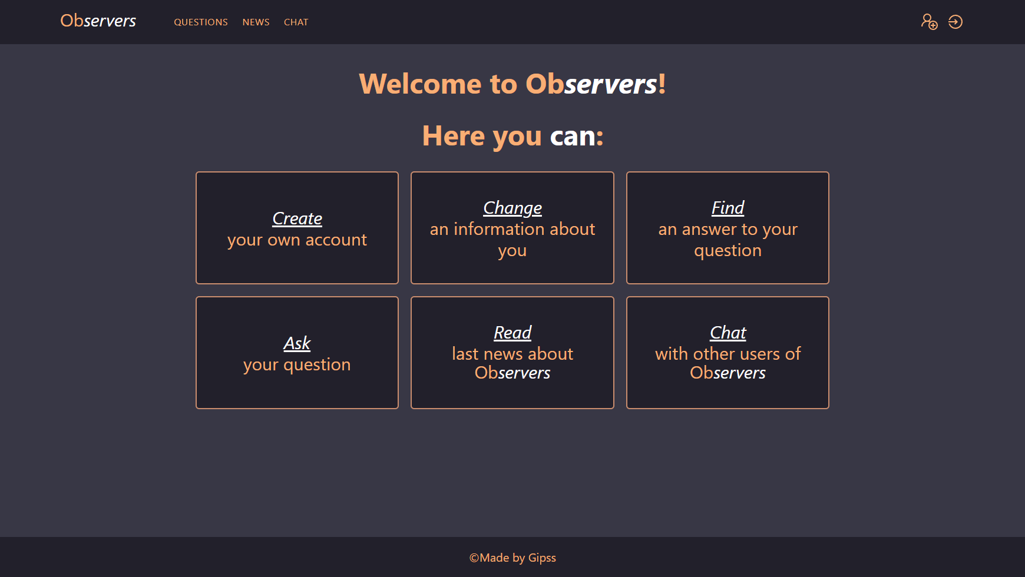
ОПИС РОБОТИ ПРОГРАМНОГО ДОДАТКУ
Після входу на сайт користувач бачить вітальну сторінку, на якій він може вибрати, що він хоче зробити.

Slide 11
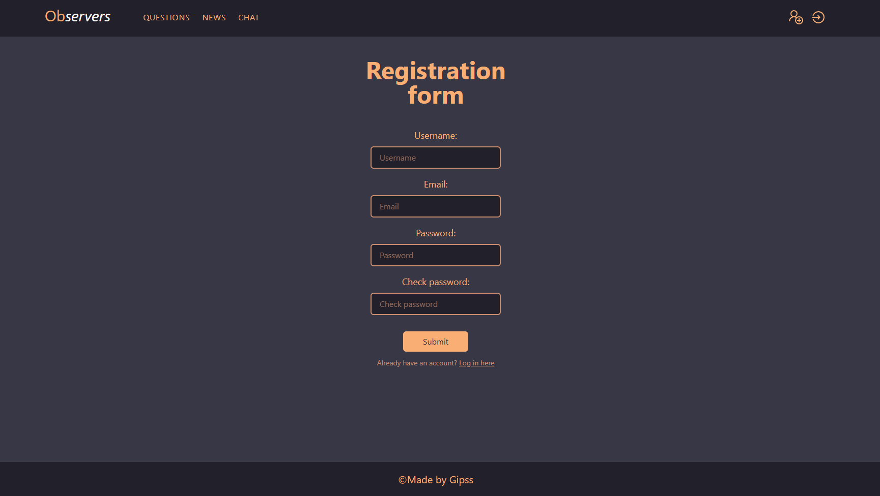
ОПИС РОБОТИ ПРОГРАМНОГО ДОДАТКУ
Якщо обрати реєстрацію, то користувач перейде до сторінки форми реєстрації, де він зможе ввести свої дані і створити акаунт.

Slide 12
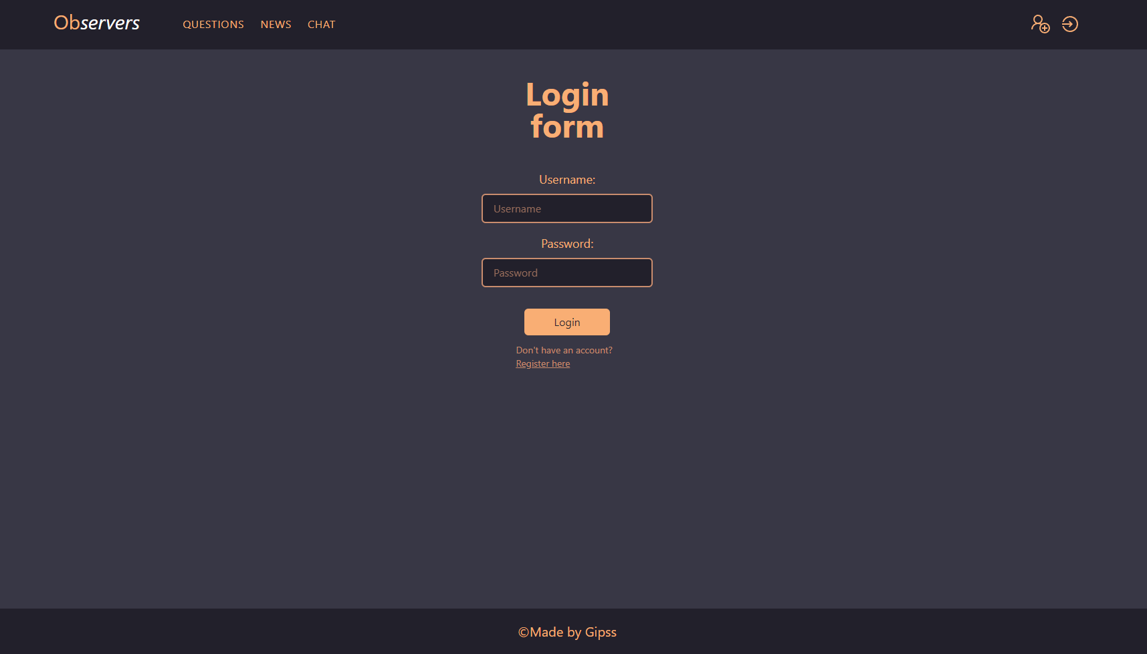
ОПИС РОБОТИ ПРОГРАМНОГО ДОДАТКУ
Відправивши форму реєстрації користувача переміщує на форму авторизації, де він може увійти до свого акаунту.

Slide 13
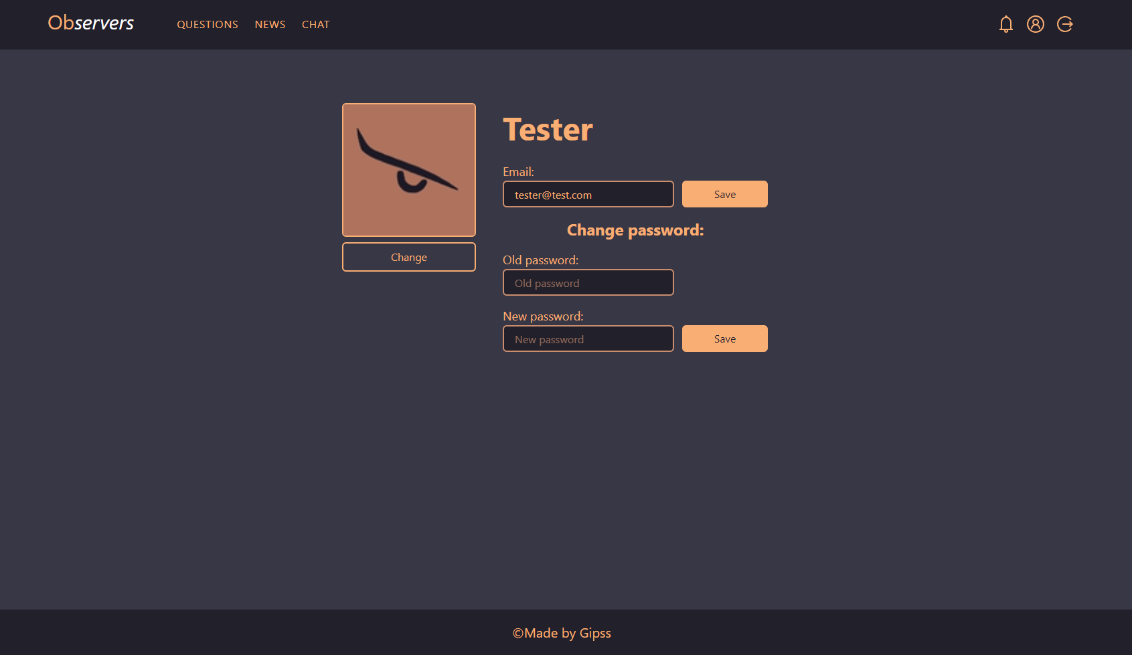
ОПИС РОБОТИ ПРОГРАМНОГО ДОДАТКУ
Після того, як користувач увійшов до свого акаунту, він може переглянути і відредагувати профіль за необхідності.

Slide 14
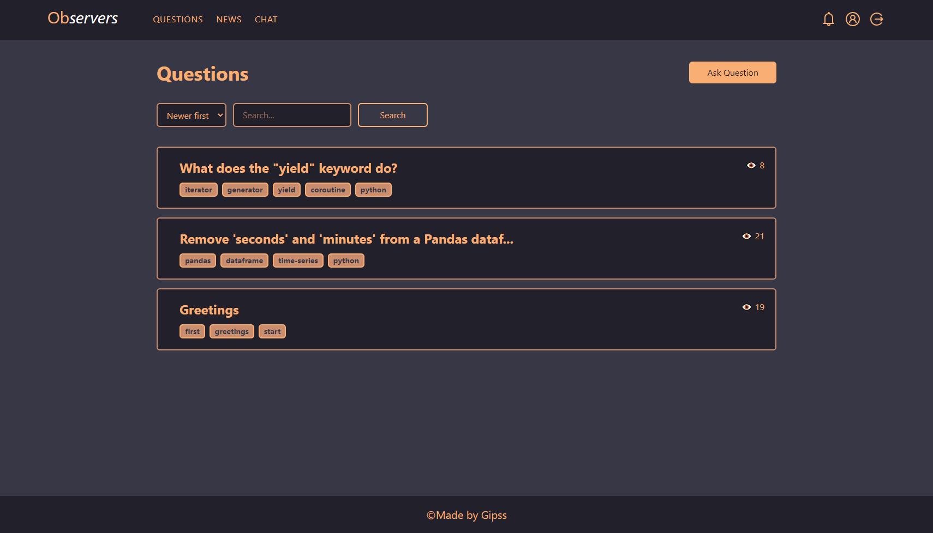
ОПИС РОБОТИ ПРОГРАМНОГО ДОДАТКУ
Якщо перейти на вкладку запитань, користувач побачить перелік усіх питань, які створювали відвідувачі сайту.

Slide 15
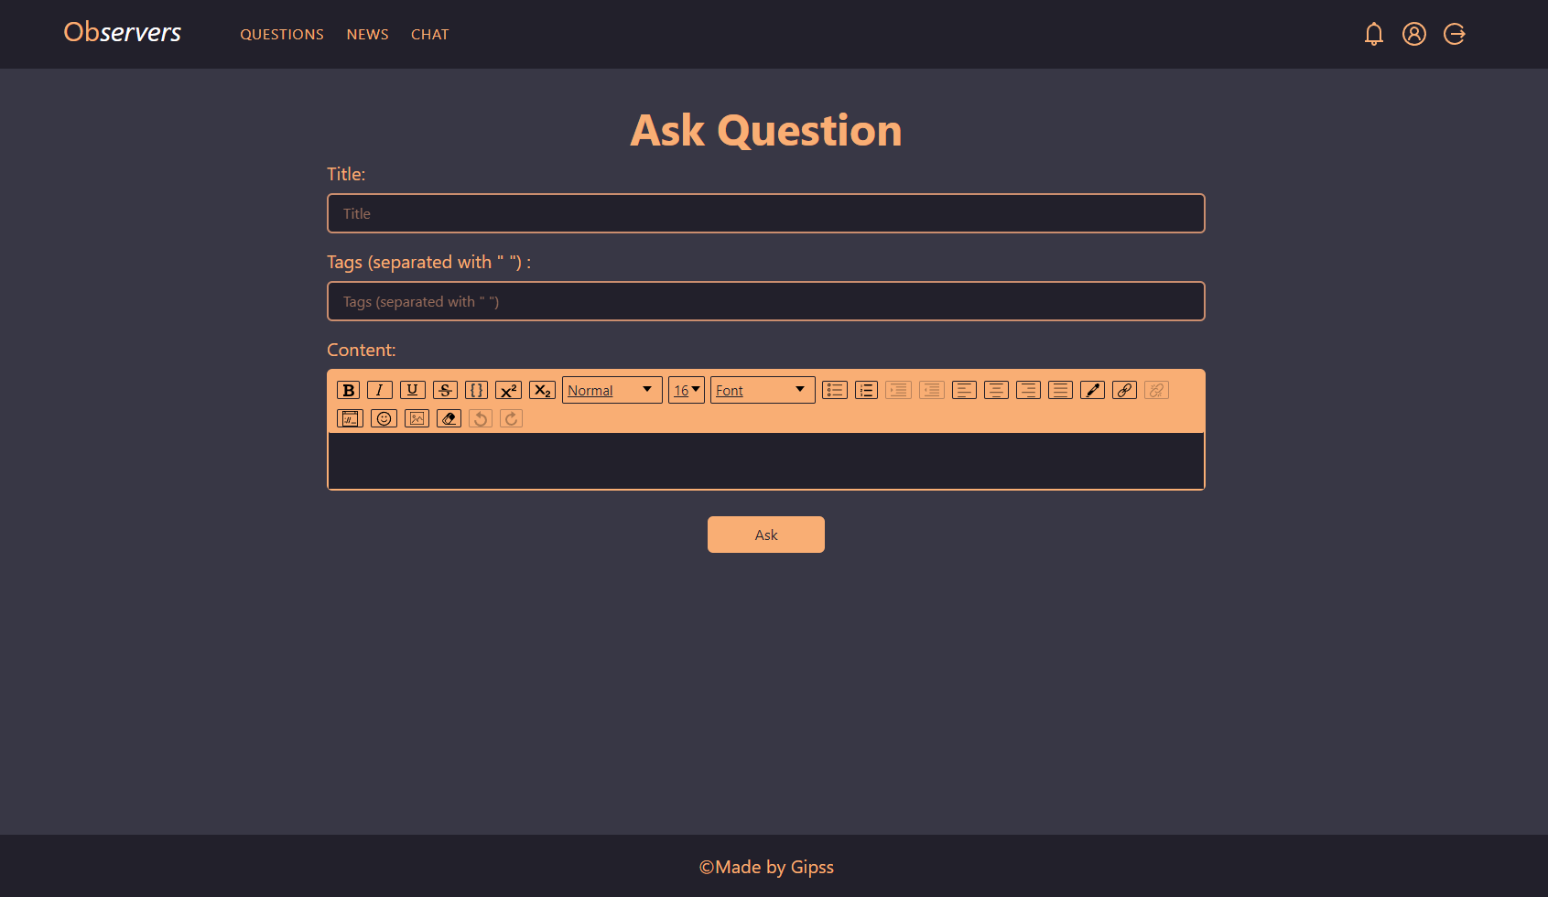
ОПИС РОБОТИ ПРОГРАМНОГО ДОДАТКУ
У авторизованого користувача є можливість створювати запитання.

Slide 16
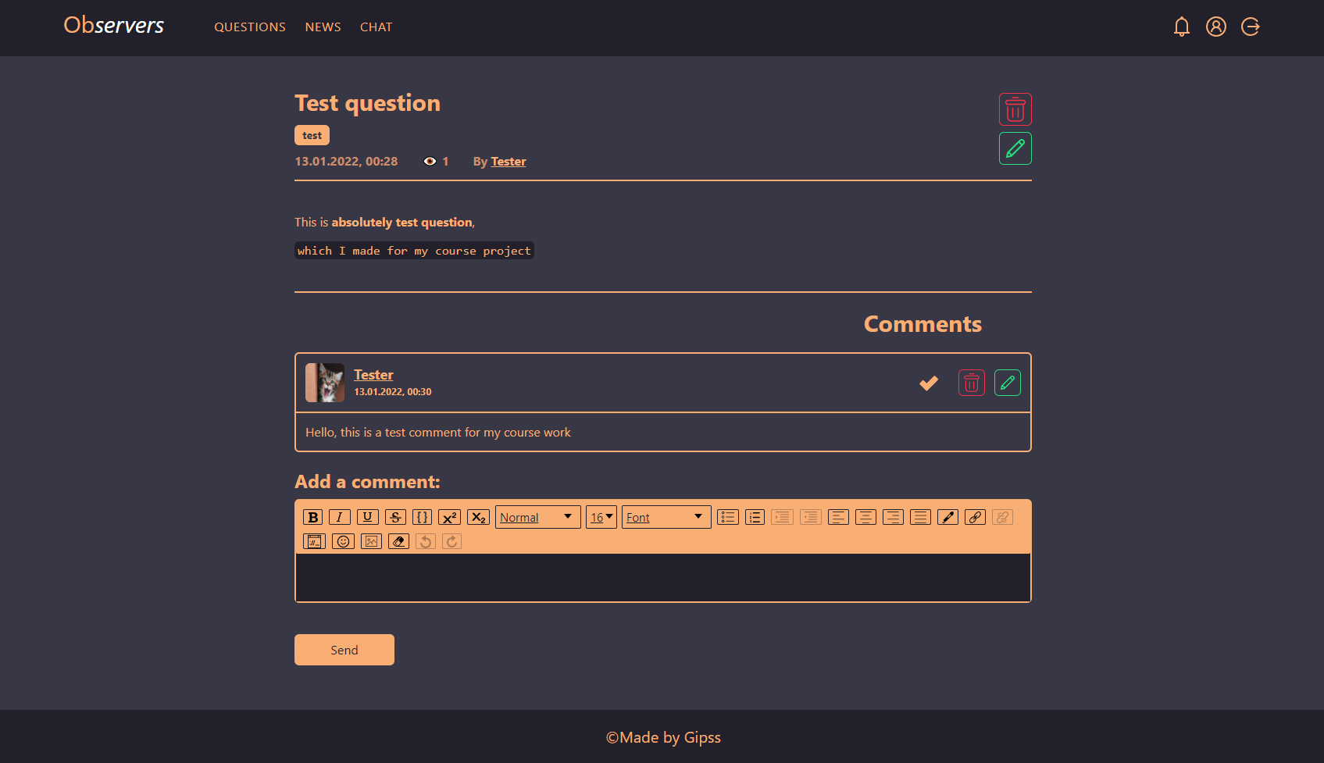
ОПИС РОБОТИ ПРОГРАМНОГО ДОДАТКУ
Якщо натиснути на запитання, відкриється його сторінка, де можна переглянути вміст запитання, коментарі, дату створення і кількість переглядів. Також, користувач зможе створити коментар і він відобразиться у списку коментарів.

Slide 17
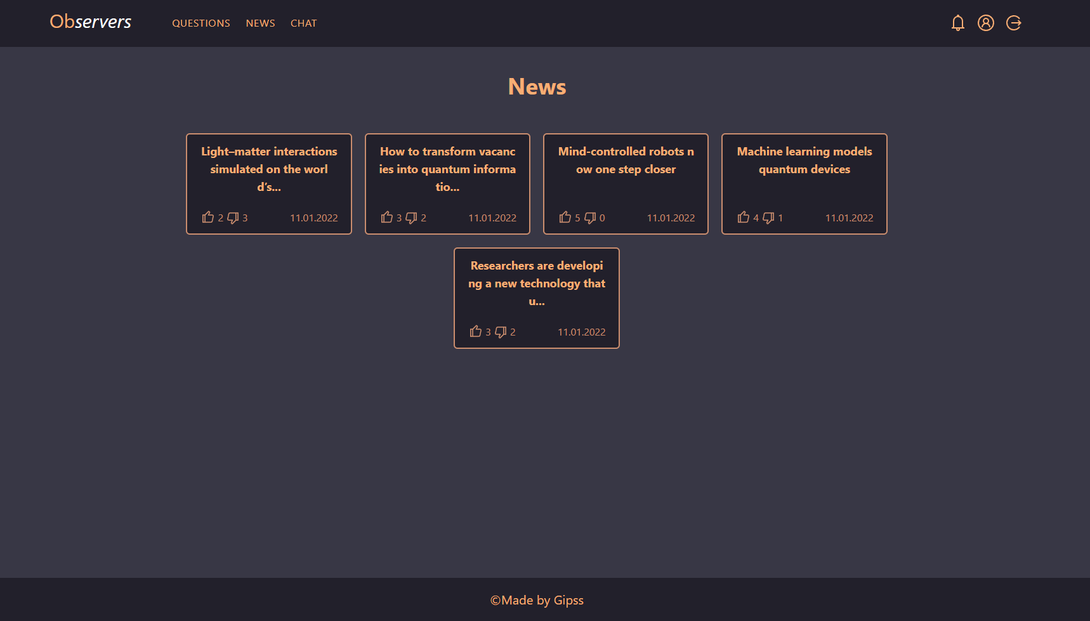
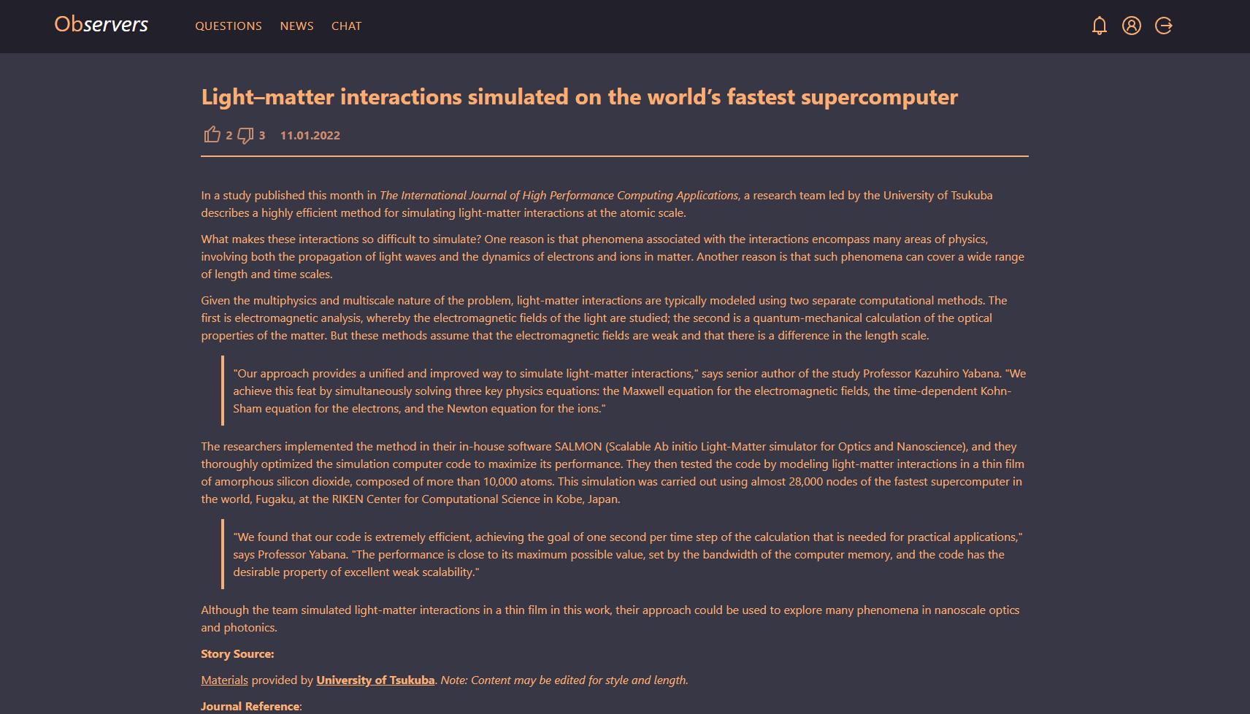
ОПИС РОБОТИ ПРОГРАМНОГО ДОДАТКУ
При переході на сторінку новин, перед користувачем з’являється список всіх опублікованих новин.

Slide 18
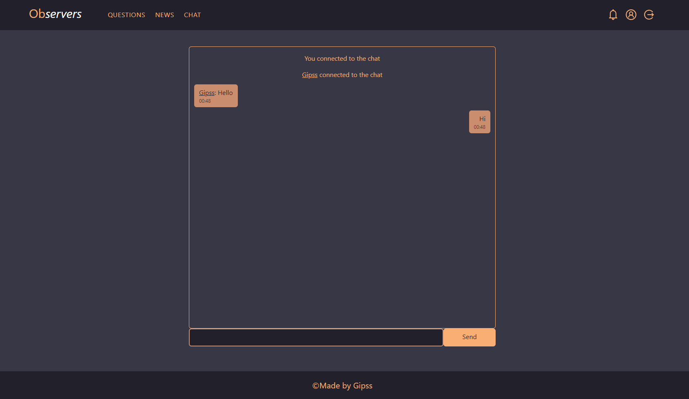
ОПИС РОБОТИ ПРОГРАМНОГО ДОДАТКУ
При переході на сторінку чату, користувач може спілкуватися з іншими відвідувачами сайту. Також, при приєднуванні і від’єднуванні користувачів відображається відповідне повідомлення.

Slide 19
ВИСНОВКИ
Було розвинено і закріплено навички програмування на мовах Python та TypeScript
Було здобуто і розвинено навички користування фреймворками FastAPI, React, Tailwind
Було розвинено вміння створювати повноцінні сайти з бекендом і фронтендом
В ході виконання курсової роботи було створено говотовий веб-сайт, яким можна користуватися

Slide 20
Дякую за увагу

